Slide 1
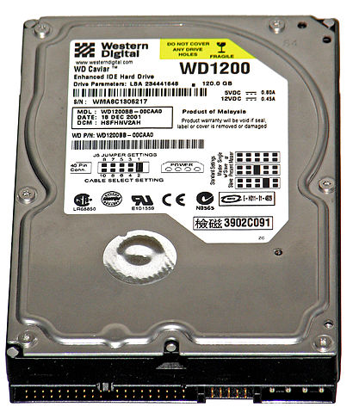
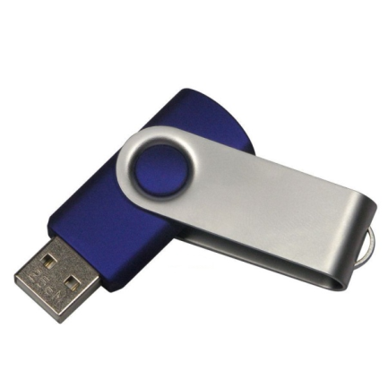

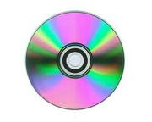
Κυριότερα Αποθηκευτικά Μέσα
Δισκέτα
Σκληρός Δίσκος
CD/DVD
Μνήμη Flash
Στα Αποθηκευτικά μέσα αποθηκεύονται μόνιμα τα δεδομένα και οι πληροφορίες. Παραμένουν ακόμη και όταν ο υπολογιστής είναι κλειστός.
Αναζητούμε τα δεδομένα και τις πληροφορίες ανά πάσα στιγμή, γρήγορα και εύκολα.
1

Slide 2
Κυριότερα Αποθηκευτικά Μέσα
Δισκέτα
CD
DVD
Σκληρός Δίσκος
Μνήμη Flash
Πολύ αργή σε ανάγνωση-αποθήκευση
Μικρή χωρητικότητα (1.44MB)
Βασικό και ταχύτατο μέσο αποθήκευσης-ανάγνωσης πληροφοριών του Η/Υ
Μεγάλη χωρητικότητα (έως 4ΤΒ)
Μικρή χωρητικότη-τα: 700MB
Γρήγορο σε αποθήκευση-ανάγνωση
Μεγάλη χωρητικότητα: 4.7GB
Κινηματογραφική ταινία
Γρήγορο σε αποθήκευση-ανάγνωση
Βασικό και ταχύτατο μέσο αποθήκευσης-ανάγνωσης πληροφοριών του Η/Υ
Μεγάλη χωρητικότητα (έως 4ΤΒ)
Φορητό μέσο
Ευκολία στην μεταφορά δεδομένων
Μεγάλη χωρητικότητα (έως 128GB)
1980
1990
1995
1950
2000

Slide 3
………………………..
Χωρίς τους υπολογιστές, τα αποθηκευτικά μέσα θα είχαν αξία;
OXI!
3

Slide 4
Στο σημερινό μάθημα
Είδη υπολογιστών
Παραδείγματα υπολογιστικών συστημάτων από την ιστορία
Ανάγκη χρήσης της κάθε κατηγορίας υπολογιστή
Δυνατότητες
Βασικά χαρακτηριστικά
Πλεονεκτήματα - Μειονεκτήματα
4

Slide 5
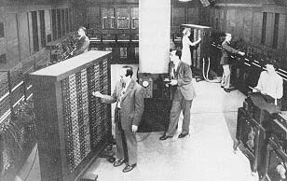
Ο πρώτος υπολογιστής
Κατασκευάστηκε στις ΗΠΑ
Βάρος: 30 τόνοι
270 τ.μ.
(6 σχολικές αίθουσες)
5.000 προσθέσεις
το δευτερόλεπτο
ENIAC (1940)
5

Slide 6
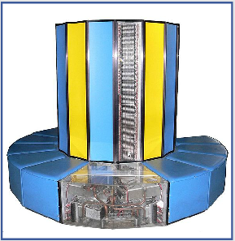
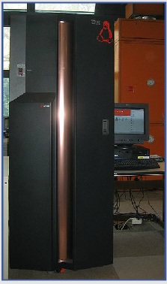
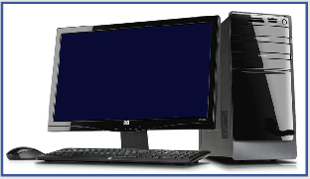
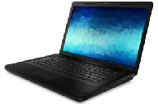
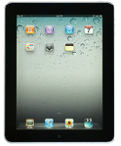
Είδη Υπολογιστών
Διακρίνονται με βάση το μέγεθος και τις δυνατότητες τους.
6

Slide 7
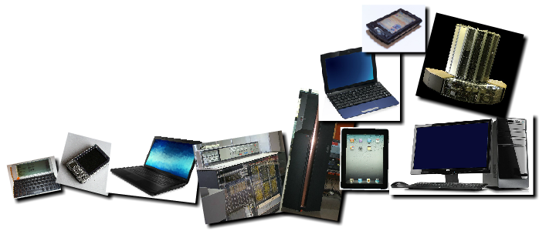
Είδη Υπολογιστών
Υπερυπολογιστές (Super computers)
Μεγάλα Συστήματα (Mainframes)
Προσωπικοί Υπολογιστές (Personal Computers)
Υπολογιστές Παλάμης (Palmtop)
7

Slide 8
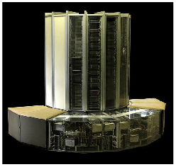
Είδη Υπολογιστών - Υπερυπολογιστές
Οι πιο ισχυροί υπολογιστές στον κόσμο
Καταλαμβάνουν μεγάλους χώρους
Ερευνητικά κέντρα, εξομοιώσεις, κλιματική έρευνα, κβαντική φυσική
Υπερυπολογιστής Κ
Ιούνιος 2011: Ο πιο γρήγορος υπολογιστής στον κόσμο
8.162.000.000.000.000 υπολογισμούς/δευτερόλεπτο
8

Slide 9
Οι Υπερυπολογιστές
Είναι προσανατολισμένοι κυρίως στην επεξεργασία αριθμητικών δεδομένων μεγάλης ακρίβειας.
Είναι χρήσιμοι στην επιστημονική έρευνα και μηχανική σχεδίαση (π.χ. πρόγνωση καιρού, βιολογική έρευνα, σχεδίαση αεροσκαφών).
Η ταχύτητά τους μετριέται σε FLOPS (floating point operations per second).
Είναι οι ισχυρότεροι και μεγαλύτεροι σε μέγεθος υπολογιστές.

Slide 10
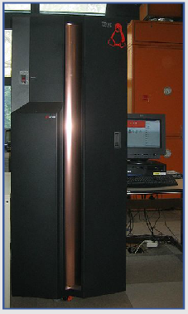
Είδη Υπολογιστών – Μεγάλα Συστήματα
Ισχυροί υπολογιστές με λιγότερες δυνατότητες
Καταλαμβάνουν μικρότερο χώρο
Επίλυση δύσκολων προβλημάτων: Στατιστική ανάλυση, χιλιάδες οικονομικές συναλλαγές μιας τράπεζας
Μεγάλες επιχειρήσεις, βιομηχανίες, οργανισμούς
ΙΒΜ System Z
Το πιο σύγχρονο ισχυρό υπολογιστικό σύστημα
10

Slide 11
Μεγάλα Συστήματα - Οι Mainframes
Είναι προσανατολισμένοι κυρίως στην επεξεργασία εμπορικών συναλλαγών (transaction processing).
Είναι χρήσιμοι στη λειτουργία των μεγάλων επιχειρήσεων (π.χ. σε τράπεζες, μεγάλους οργανισμούς, on-line κρατήσεις εισιτηρίων κλπ).
Υπάρχει ένας κεντρικός υπολογιστής που συνδέεται με ένα πλήθος τερματικών. Στα τερματικά εργάζονται οι χρήστες.
Η ταχύτητά τους μετριέται σε MIPS (Million instructions per second).
Είναι, επίσης, πολύ ισχυροί και μεγάλοι σε μέγεθος υπολογιστές.

Slide 12
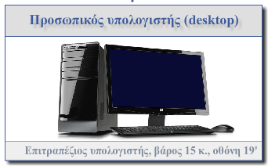
Είδη Υπολογιστών – Προσωπικοί Υπολογιστές
Συνηθισμένη κατηγορία υπολογιστών
Καταλαμβάνουν μικρότερο χώρο
Σχολείο, σπίτι, χώρος εργασίας
12

Slide 13
Προσωπικοί υπολογιστές (PC)
Λέγονται, επίσης, και μικροϋπολογιστές.
Είναι προσανατολισμένοι κυρίως σε εργασίες μικρής κλίμακας, γραμματειακής φύσεως (επεξεργασία κειμένου, εικόνας, παιχνίδια κλπ).
Είναι χρήσιμοι στην εξυπηρέτηση των αναγκών των οικιακών χρηστών και μικρών επιχειρήσεων.
Η ταχύτητά τους μετριέται σε MIPS (Million instructions per second).
Είναι, λιγότεροι ισχυροί και μικροί σε μέγεθος υπολογιστές.
Αν συνδέσουμε πολλά PC μεταξύ τους, σχηματίζεται δίκτυο Η/Υ, αυξάνοντας τη χρησιμότητά τους.

Slide 14
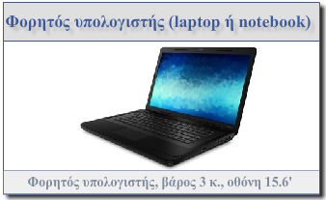
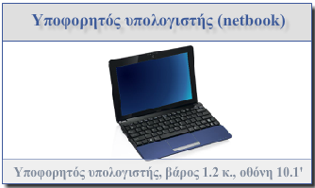
Είδη Υπολογιστών – Φορητοί Υπολογιστές
Εύκολο στην μεταφορά
Χρησιμοποιεί και μπαταρία
(Διάρκεια έως 4 ώρες)
Μέγεθος: Mεγάλο τετράδιο
Βάρος: 1 – 4 κιλά
Δυνατότητες σταθερού
υπολογιστή
14

Slide 15
Φορητοί υπολογιστές
Είναι προσανατολισμένοι κυρίως σε εργασίες μικρής έως πολύ μικρής κλίμακας, γραμματειακής φύσεως (επεξεργασία κειμένου, εικόνας, παιχνίδια κλπ), όπως και τα PC.
Είναι χρήσιμοι στην εξυπηρέτηση των αναγκών των οικιακών χρηστών που μετακινούνται συχνά.
Η ταχύτητά τους μετριέται σε MIPS (Million instructions per second).
Είναι, οι λιγότεροι ισχυροί και οι μικρότεροι σε μέγεθος υπολογιστές.
Οι κύριες υποκατηγορίες είναι Laptops, Tablets και PDA και Smartphones.

Slide 16
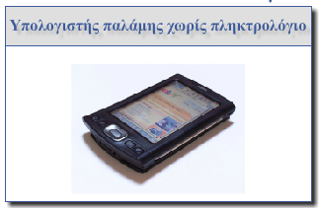
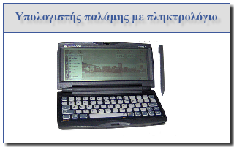
Είδη Υπολογιστών – Υπολογιστές Παλάμης
Πολύ μικρό σε μέγεθος υπολογιστής
Μικρές δυνατότητες
Πληκτρολόγιο ή οθόνη αφής
Έχουν αντικατασταθεί από τα έξυπνα κινητά τηλέφωνα (smart phones)
16

Slide 17
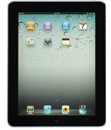
Είδη Υπολογιστών – Υπολογιστής Ταμπλέτα
2010: iPad
Εμπνευστής: Steve Jobs
Μεγάλη εμπορική επιτυχία
Μικρό μέγεθος
Νέα κατηγορία υπολογιστών:
Υπολογιστής Ταμπλέτα (tablet pc)
17

Slide 18
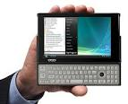
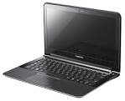

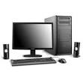
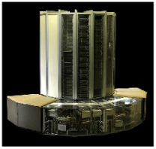
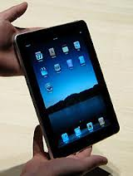
ΑΞΙΟΛΟΓΗΣΗ
Να αντιστοιχίσετε την κάθε πρόταση που βρίσκεται στα αριστερά με το κατάλληλο είδος υπολογιστή στα δεξιά.
1
Υπολογιστής Παλάμης
2
α) Ο πιο ισχυρός υπολογιστής στον κόσμο
β) Χρησιμοποιείται σε μεγάλες βιομηχανίες, επιχειρήσεις ή οργανισμούς
γ) Χρησιμοποιείται στο σχολείο, σπίτι ή χώρο εργασίας
δ) Μέγεθος ενός μεγάλου τετραδίου
ε) Έχουν αντικατασταθεί από τα έξυπνα κινητά τηλέφωνα
στ) Νέα κατηγορία υπολογιστών
Φορητός Υπολογιστής
3
Μεγάλος Υπολογιστής
4
Προσωπικός Υπολογιστής
5
Υπερυπολογιστής
6
Υπολογιστής Ταμπλέτα
18

Slide 19
ΑΝΑΚΕΦΑΛΑΙΩΣΗ
Είδη υπολογιστών
Διακρίνονται με βάση το μέγεθος και τις δυνατότητες τους.
Υπερυπολογιστές, Μέγάλα συστήματα, Προσωπικός υπολογιστής, Φορητός υπολογιστής, Υπολογιστής παλάμης, Υπολογιστής ταμπλέτας
Πλεονεκτήματα - Μειονεκτήματα
Βασικά χαρακτηριστικά
19

Slide 20
Σας ευχαριστώ για την προσοχή σας!
20

